Slide 1




CENTRO DEL PROFESORADO DE MÁLAGA

Slide 2
DOCUMENTACIÓN
Líneas Prioritarias de Formación
Normativa: Instrucciones FC / GGTT
Competencias Profesionales
Tutorial Colabor@

Slide 3
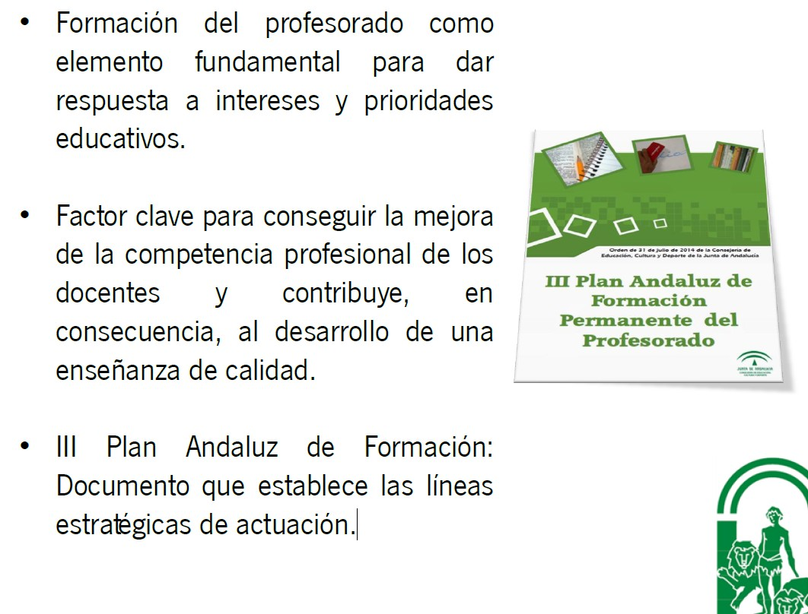
LINEAS PRIORITARIAS DE FORMACIÓN

Slide 4
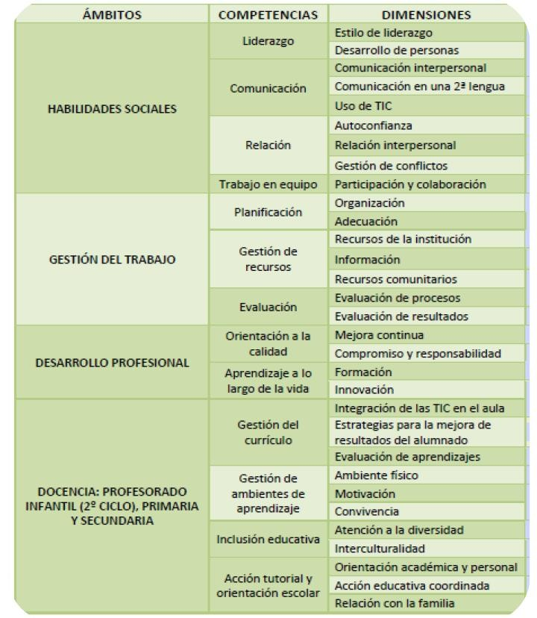
COMPETENCIAS PROFESIONALES

Slide 5
http://colaboraeducacion30.juntadeandalucia.es/educacion/colabora/

Slide 6
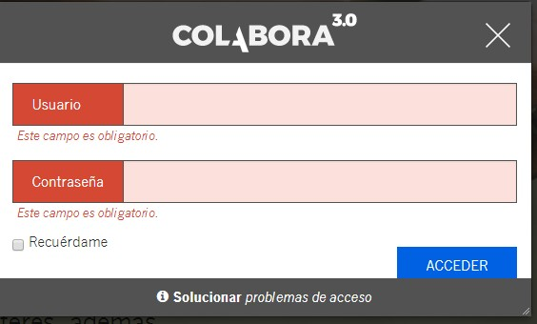
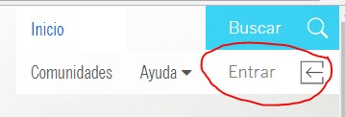



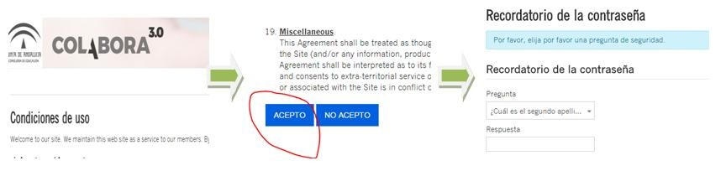
COLABORA

Slide 7
Una vez localizada la comunidad y haciendo click sobre el nombre de la actividad accederemos a la pantalla inicio de la misma. En la barra de pestañas encontraremos las siguientes opciones:
  0. Comunidades - Haciendo click en este enlace se vuelve a la página del listado de Comunidades.
  1. Pestaña Inicio – (ver a continuación)
  2. Pestaña Proyecto
  3. Pestaña Recursos
  4. Pestaña Foro
  5. Pestaña Taller

Slide 8

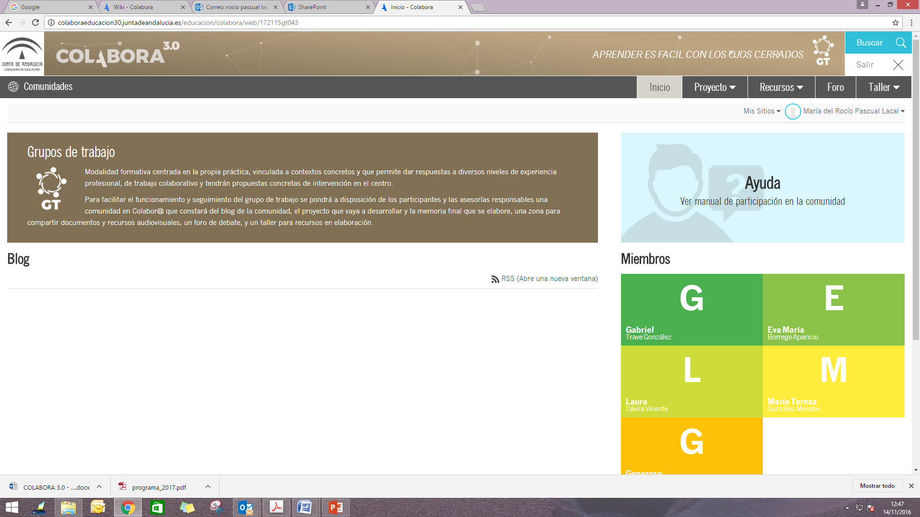
GRUPOS DE TRABAJO

Slide 9
GRUPOS DE TRABAJO
En la parte superior encontraremos el nombre de la comunidad y la barra de pestañas. Justo debajo de la barra a la izquierda encontraremos la descripción de la acción formativa y, a su derecha, un icono de acceso a la ayuda local de dicha comunidad administrada por el coordinador de la misma.
Debajo de estas dos secciones se halla una zona llamada Blog. Esta zona será administrada por el coordinador de la comunidad con el fin de visibilizar el trabajo llevado a cabo por los miembros de dicha comunidad. Este tipo de contenido puede versar según se considere oportuno: noticias, novedades, documentos, enlaces a destacar, etc. Estos contenidos pueden ser valorados y compartidos en redes sociales.

Slide 10
GRUPO DE TRABAJO
Grupo SIN valoración cualitativa (20 h. participantes – 30 h. coordinadores)
Grupo CON valoración cualitativa (30 h. participantes – 40 h. coordinadores)
Según el grado de desarrollo en los siguientes apartados:
- Grado de realización de las tareas recogidas en el proyecto.
- Revisión bibliográfica realizada sobre el tema de estudio (si procede).
- Incidencia en la práctica del aula/centro del trabajo realizado.
- Participación en COLABORA.
- Aportación al FORO: seguir hilos de debate abiertos
- Registro en DOCUMENTOS de los siguientes archivos:
a) en Actas, las reuniones mantenidas.
b) en Documentos interesantes, las lecturas básicas y/o documentos consultados.

Slide 11
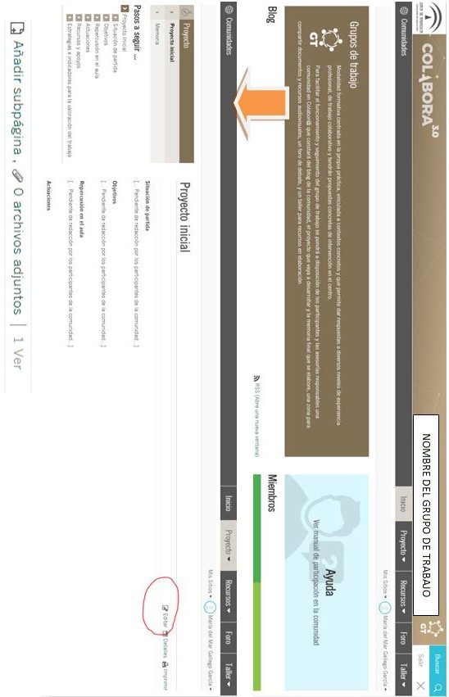
GRUPOS DE TRABAJO

Slide 12
PESTAÑA PROYECTO
a) Apariencia de la página Proyecto para grupos de trabajo
La pestaña “Proyecto” nos permitirá insertar tanto el proyecto inicial como la memoria. A continuación se detallan los apartados de las plantillas de grupos de trabajo y se adjunta capturas de pantallas para que puedan servir de ayuda/orientación.
Las plantillas de grupos de trabajos son:

Slide 13
PROYECTO INICIAL
Situación de partida
Objetivos
Repercusión en el aula
Actuaciones
Recursos y apoyos
Estrategias e indicadores para la valoración del trabajo
MEMORIA
Grado de consecución de los objetivos
Nivel de interacción entre los participantes
Grado de aplicación en su contexto educativo
Recursos, bibliografía y materiales utilizados
Efectos producidos en el aula tras la transferencia de lo aprendido
Productos, evidencias de aprendizaje, que se han generado.
Destacar aspectos que hayan resultado interesantes
Destacar aspectos susceptibles de mejora.

Slide 14
Según la normativa por la que se rige la convocatoria, el SEGUIMIENTO DEL GT, tendrá dos tiempos:
Seguimiento del proyecto, antes del 15 de marzo, en el que se realizará una valoración global de la coordinación de los logros conseguidos y las dificultades encontradas hasta el momento.
Memoria final, antes del 31 de mayo. Para su elaboración se reservarán momentos de reflexión y de análisis del trabajo realizado en los que se valore el grado de consecución de los objetivos (se dejará constancia en Colabor@).

Slide 15
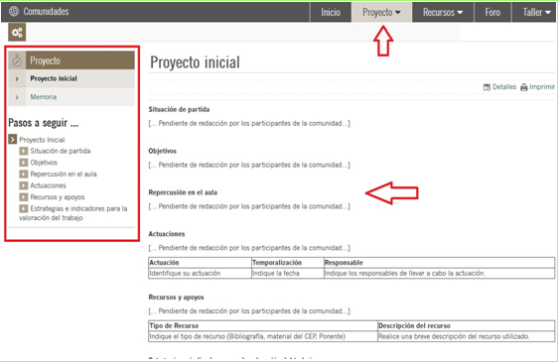
PROYECTO INICIAL

Slide 16
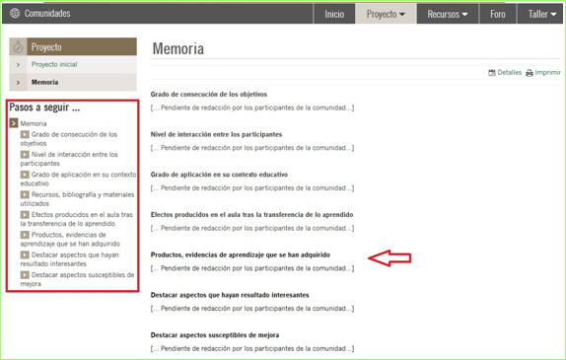
MEMORIA

Slide 17
PESTAÑA RECURSOS
La apariencia de esta ventana es la misma para los grupos de trabajo, formación en centro y formación específica en centro.
En la pestaña Recursos encontraremos un espacio totalmente público con un gestor de archivos clasificados en dos tipos:
1. Documentos y Enlaces: incluir en dicho espacio los documentos y enlaces
2. Imágenes y Vídeos: incluir en dicho espacio las imágenes y los vídeos.

Slide 18
PESTAÑA TALLER
La apariencia de esta ventana es la misma para los grupos de trabajo, formación en centro y formación específica en centro. Debido a que es un espacio privado será necesario autenticarse (logarse)
Este espacio es el único con carácter privado y está destinado para aquellos documentos de carácter privado por motivos de procesos de elaboración.
En la pestaña Taller encontraremos tres enlaces:
  1. Recursos en elaboración
  2. Calendario
  3. Historial
En Recursos en elaboración encontraremos un espacio privado con un gestor de archivos clasificados en dos tipos:
  1. Documentos y Enlaces: incluir en dicho espacio los documentos y enlaces que están en proceso de elaboración.
  2. Imágenes y Vídeos: incluir en dicho espacio las imágenes y los vídeos que están en proceso de elaboración.

Slide 19
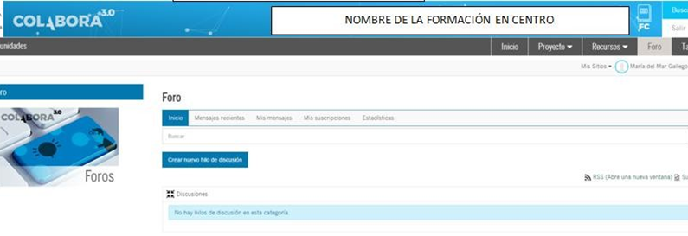
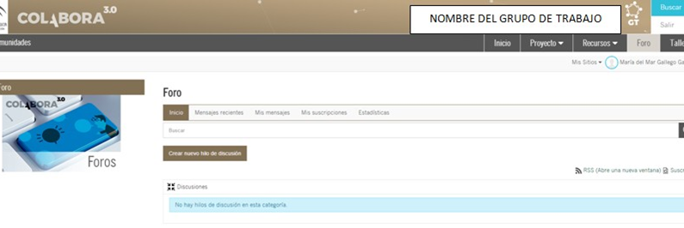
FOROS: GT Y FC
COMPROMISOS EN COLABOR@:
FORO (Hilo de Debate) o espacio específico (25/11/16)

